Slide 1
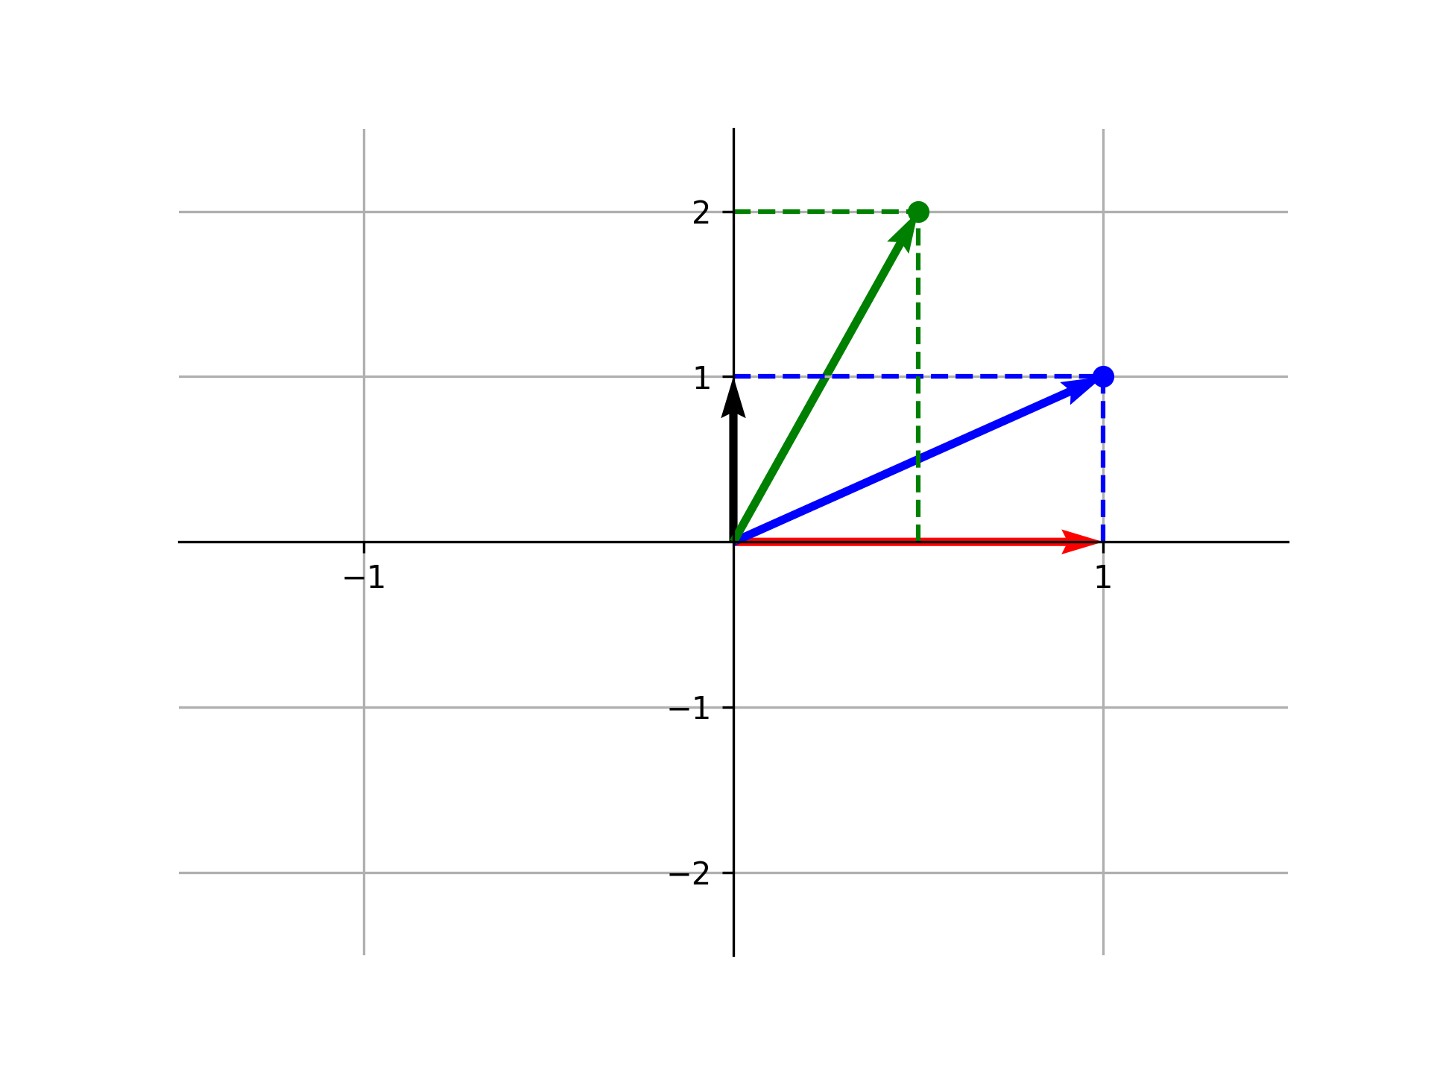
u2
u1
V1
V2

